Slide 1

UBND PHƯỜNG HƯNG ĐẠO
TRƯỜNG TIỂU HỌC ĐA PHÚC
Môn : Tiếng Việt
Bài 17 : G g Gi gi (Tiết 2)
Giáo viên thực hiện: Nguyễn Thị Thuỷ

Slide 2
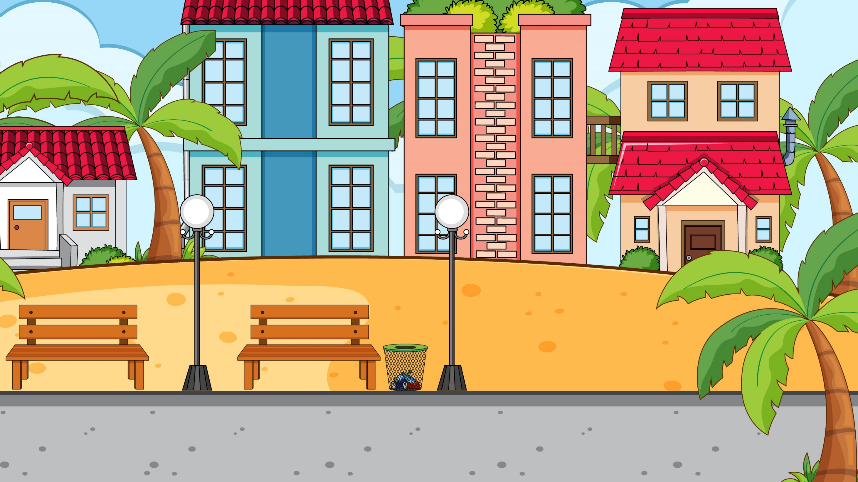


Tiết 2

Slide 3
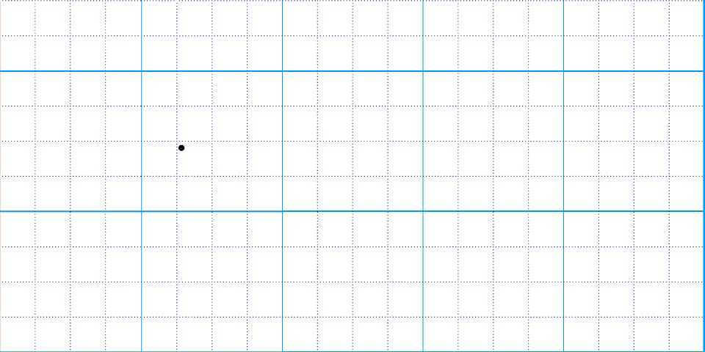

Viết
3

Slide 4
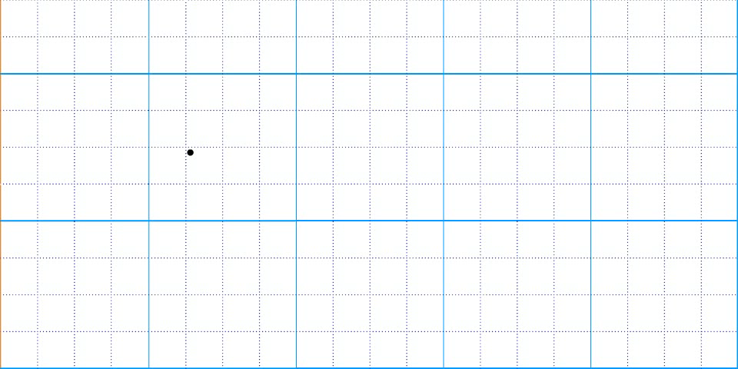

Slide 5
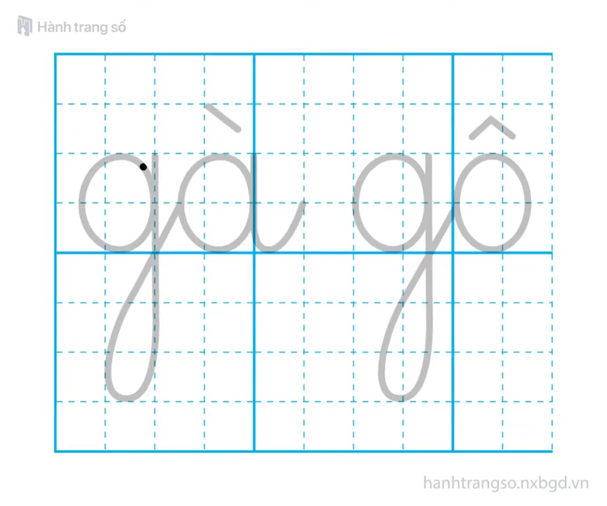

Slide 6
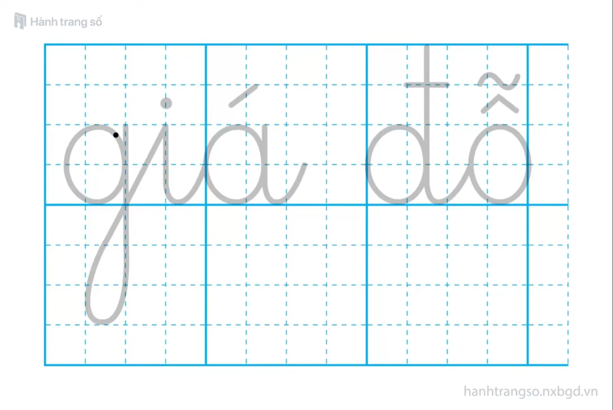

Slide 7
Viết vở
Ƒ
Ƒ
gi
gi

Slide 8
Viết vở
gà gô

Slide 9
Viết vở
giá đỗ

Slide 10
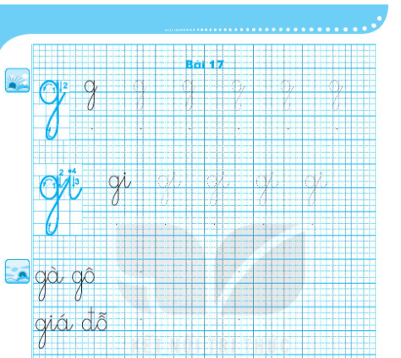


Slide 11
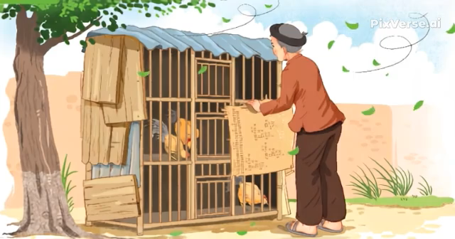


Slide 12
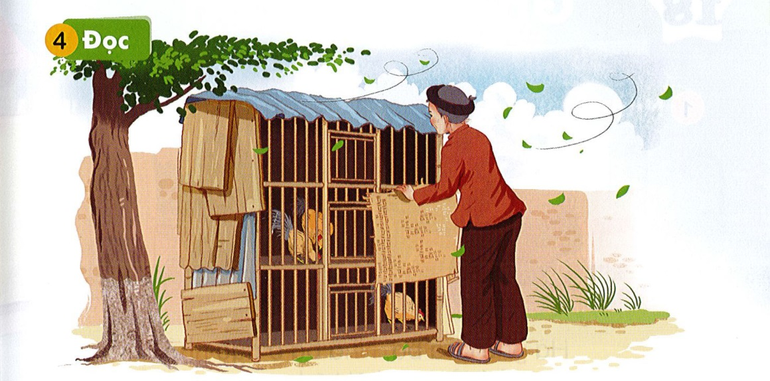
Đọc
4
Bà che gió cho ba chú gà.
gi
g

Slide 13
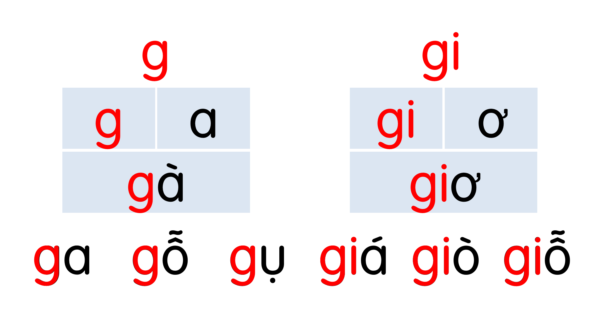

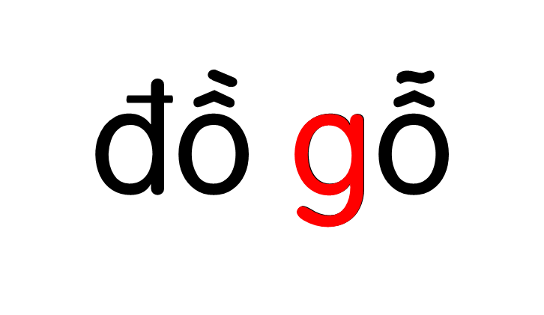




Slide 14
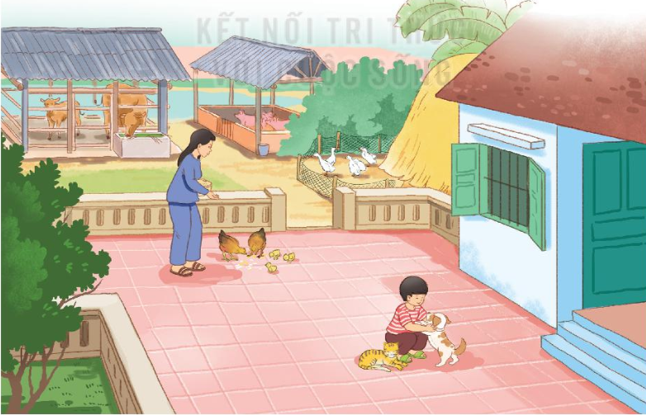
Nói
6
Vật nuôi
Nói về một con vật nuôi trong nhà mà em yêu thích,.

Slide 15





Slide 16


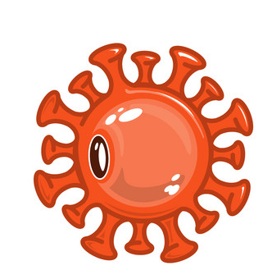



Slide 17









